Slide 1
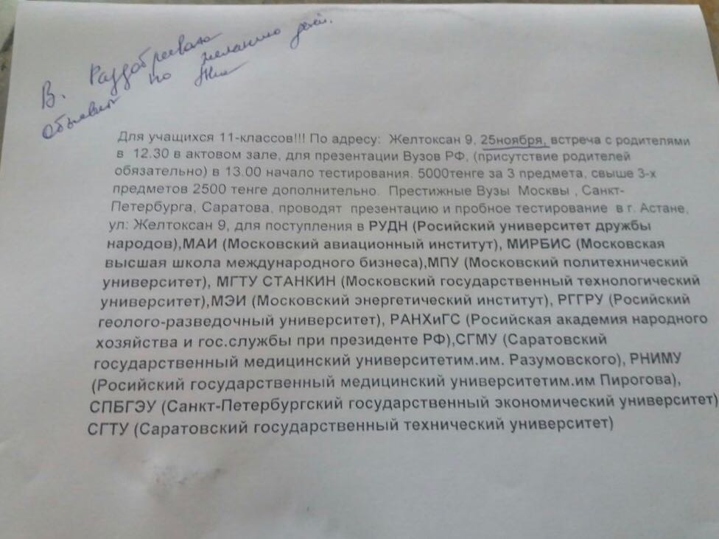

Slide 2
ВАЖНО!
Студент из Казахстана, обучающийся в России, в первую очередь иностранный гражданин!
Соблюдение правил пребывания на территории России во время обучения не просьба, а требование закона!
Топ неукоснительных правил:
- въезд осуществляется ТОЛЬКО по цели въезда «УЧЁБА». Не «частная», не «туризм», а только «учеба»! Цель въезда отмечается в миграционной карте.
- после въезда на территорию России иностранному студенту необходимо встать на миграционный учет. Для этого необходимо подать документы в подразделение Института в первые двое суток после въезда в Россию;
- с первого дня пребывания иностранный студент должен оформить полис медицинского страхования;
Правил пребывания гораздо больше и все их необходимо соблюдать!
Не стесняйтесь! Уточняйте правила пребывания в России ДО приезда.
Более полную информацию о правилах пребывания в России вы можете узнать у наших милых сотрудников сектора по работе с иностранными студентами.
Маркелова Ольга Алексеевна Маркелова markelova-oa@sziu.ranepa.ru
Орлова Елена Викторовна orlova-ev@sziu.ranepa.ru

Slide 3
Результаты вступительных экзаменов можно посмотреть здесь:
Эту презентацию можно скачать здесь:
www.fst-sziu.ru/registration_almaty

Slide 4
Перечень необходимых документов
Заявление по форме, приведённой на сайте Академии
Оригинал документа иностранного государства об образовании поступающего с указанием изученных предметов, полученных по ним оценок, приложения к нему и заверенный в установленном порядке перевод на русский язык
Документ, удостоверяющий личность поступающего, его гражданство и нотариальный перевод данного документа
Заверенное в установленном порядке медицинское заключение о состоянии здоровья иностранного гражданина (форма 086)
Сертификат установленного образца об отсутствии ВИЧ-инфекции
Копия свидетельства о рождении, заверенная в установленном порядке (при наличии)
6 фотографий 3х4 (чёрно-белые или цветные, на матовой бумаге)

Slide 5
Скачать заявление о согласии на поступление,
договор на очную или заочную форму обучения (двусторонний или трехсторонний)
http://www.fst-sziu.ru/registration_almaty

Slide 6
Направления подготовки бакалавров и специалистов
Направление подготовки | Код направления | Перечень вступительных испытаний | Стоимость обучения за семестр (в руб.)
Психология | 37.03.01 | Русский язык, математика, биология | 80000
Управление персоналом / заочная | 38.03.03 | Русский язык, математика, обществознание | 42500
Социальная работа / заочная | 39.03.02 | Русский язык, обществознание, история | 42500
Реклама и связи с общественностью | 42.03.01 | Русский язык, обществознание, история | 82500
Журналистика | 42.03.02 | Русский язык, литература, Профессиональный и творческий экзамены | 87500

Slide 7
Направления подготовки бакалавров и специалистов
Направление подготовки | Код направления | Перечень вступительных испытаний | Стоимость обучения за семестр (в руб.)
Государственное и муниципальное управление | 38.03.04 | Русский язык, математика, обществознание | 97500
Менеджмент | 38.03.02 | Русский язык, математика, обществознание | 90000
Бизнес-информатика | 38.03.05 | Русский язык, математика, обществознание | 80000
Экономика | 38.03.01 | Русский язык, математика, обществознание | 95000
Юриспруденция | 40.03.01 | Русский язык, обществознание, история | 110000

Slide 8
Направления подготовки бакалавров и специалистов (очная форма)
Направление подготовки | Код направления | Перечень вступительных испытаний | Стоимость обучения за семестр (в руб.)
Политология | 41.03.04 | Русский язык, обществознание, история | 97500
Международные отношения | 41.03.05 | Русский язык, обществознание, история | 110000
Экономическая безопасность | 38.05.01 | Русский язык, математика, обществознание | 90000
Таможенное дело | 38.05.02 | Русский язык, обществознание, история таможенного дела | 99500
Заочная форма обучения: Управление персоналом, Социальная работа, Государственное и муниципальное
управление, Юриспруденция, Экономическая безопасность, Таможенное дело – от 40000 р. в семестр

Slide 9

Скидки на обучение
со средним баллом не менее 60 – 5%
(при условии оплаты по 11.07.2018 включительно);
со средним баллом не менее 70 – 10%;
со средним баллом не менее 73 – 15%;
со средним баллом не менее 83 – 20%;
Подробнее: http://www.fst-sziu.ru/skidki_bakalavr/

Slide 10
Зачисление на бюджет
Для зачисления на бюджет обязательным является представление оригинала документа об образовании
и заявления о согласии на зачисление на конкретную специальность (направление) и форму обучения.
Если поступающий в установленные Правилами сроки не представил, и оригинал, и заявление о согласии
на зачисление, то он не будет зачислен!!

Slide 11
Календарь абитуриента 2018 (очная форма)
Дата | Событие
20.06 | Начало приема документов на бакалавриат и специалитет
09.07 | Окончание приема документов на направление «Журналистика»
10 – 11.07 | Вступительные испытания по направлению «Журналистика»
10.07 | Окончание приема документов для абитуриентов иностранных государств
11 – 26.07 | Вступительные испытания, проводимые вузом самостоятельно
27.07 | Размещение на официальном сайте конкурсных списков поступающих (бюджет и платное)
29.07, 03.08, 08.08, | Публикация приказов о зачислении на бюджет
15.08 | Публикация приказа о зачислении на платную форму обучения

Slide 12
Сроки оплаты
Начало оплаты с момента поступления документов в приемную комиссию до 10 августа 2018г. После произведенной
оплаты фотографию или скан квитанции об оплате выслать на электронную почту fst@sziu.ranepa.ru или
kiselev-vn@sziu.ranepa.ru
Реквизиты для оплаты
Реквизиты для оплаты находятся в договоре. Рекомендуем производить оплату через Сбербанк РФ
(комиссия банка составит 0,05% от суммы
Платежа). В назначении указать ФИО студента полностью, специальность/направление подготовки, курс.
При оплате сказать что это первичная оплата

Slide 13
Общежития
https://sziu.ranepa.ru/student/obshchezhitie

Slide 14
Адрес приемной комиссии:
Россия, 199178, Санкт-Петербург, Васильевский остров, Средний проспект, д. 57/43
Санкт-Петербург, Средний пр., В.О., д. 57/43
тел.: +7 (812) 335-94-94
e-mail: info@sziu.ru
sziu.ranepa.ru

Slide 15

КОНТАКТЫ
ФАКУЛЬТЕТ СОЦИАЛЬНЫХ ТЕХНОЛОГИЙ
Сайты: sziu.ranepa.ru ; fst-sziu.ru
Телефон: +7 (812) 335-67-34
Группа ВК: vk.com/feelfst
Email: fst@sziu.ranepa.ru
Адрес: ул. Черняховского, д. 6
Киселев Владимир Николаевич,
Председатель выездной
приемной комиссии:
Kiselev-vn@sziu.ranepa.ru
Для связи в Казахстане:
+77761877129
Для связи в Петербурге:
+79213589428 (только WhatsApp)

